Slide 1
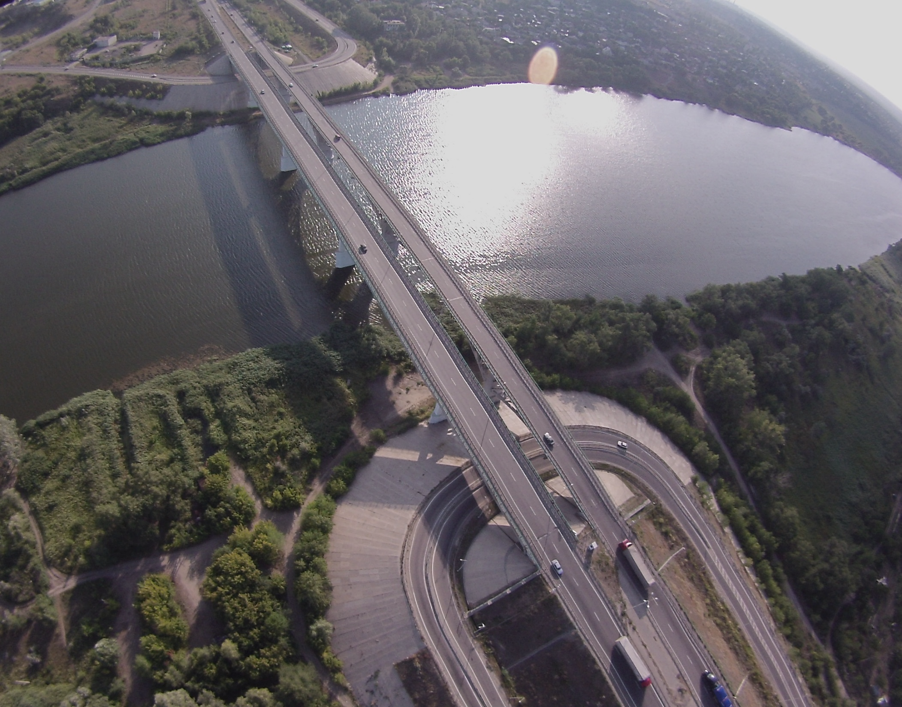
Итоги реализации программных задач по повышению уровня безопасности дорожного движения на автомобильных дорогах Государственной компании
и планирование перспективных мероприятий до 2021 года

Slide 2
Состояние аварийности на автомобильных
дорогах Государственной компании «АВТОДОР»
2

Slide 3
Динамика состояния аварийности на а.д. ГК «АВТОДОР» за 2013-2017 годы
За период с 2013 года по настоящее время зарегистрировано:
снижение количества ДТП на 20,8% (-566 ДТП)
погибших на 31,0% (-237 чел.), раненых на 19,0% (-705 чел.)
ДТП с недостатками дорожной сети сократилось на 30,1% (-52 ДТП)
Места концентрации ДТП на автомобильных дорогах ГК «Автодор»
По итогам за 2017 год зарегистрировано 107 очагов аварийности (- 7 %), (в 2016 году – 115 очагов), в том числе из очагов 2016 года в 2017 году ликвидировано 86 очагов аварийности, в том числе:
М-1 – 8;
М-3 – 9;
М-4 – 67;
А-107 (ММК) – 2,
вновь образованных – 78.
2017 год - 107 М-1 – 11 М-3 – 12 М-4 – 78 А-107 ММК – 5 обход Одинцово – 1 | 2016 год - 115 очагов М-1 – 16; М-3 – 14 М-4 – 83 А-107 ММК – 2
3

Slide 4
Динамика состояния аварийности на а.д. ГК «АВТОДОР» за 2013-2017 годы
Основные виды ДТП
Доминирующими видами ДТП с тяжкими последствиями на автомобильных дорогах по-прежнему являются:
столкновения транспортных средств
наезды на дорожные сооружения
наезды на пешеходов
наезды на стоящие транспортные средства и опрокидывания
Основные виды нарушений ПДД
4

Slide 5
III Межрегиональная конференция «БЕЗОПАСНАЯ ДОРОГА»

Slide 6
III Межрегиональная конференция «БЕЗОПАСНАЯ ДОРОГА»

Slide 7
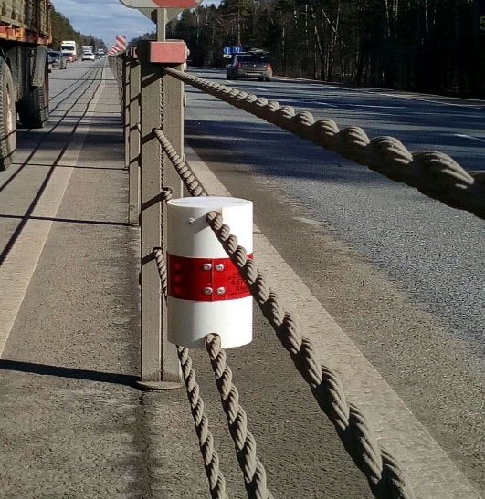
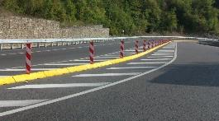
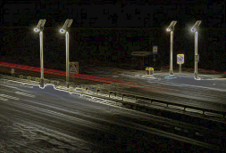
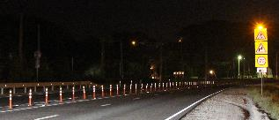
Мероприятия по обеспечению БДД в 2017 г., в том числе на
аварийно-опасных местах автомобильных дорог
- Установка барьерного ограждения, разделяющего транспортные потоки, в том числе:
установка систем тросовых дорожных ограждений разделяющих транспортные потоки;
установка направляющих устройств разделяющих транспортные потоки (сигнальные столбики, делиниаторы);
Строительство светофорных объектов
Установка комплексов фотовидеофиксации нарушений ПДД
Освещение опасных мест, в том числе пешеходных переходов
- строительство надземных переходов
СТОИМОСТЬ МЕРОПРИЯТИЙ – 218 млн. рублей

Slide 8
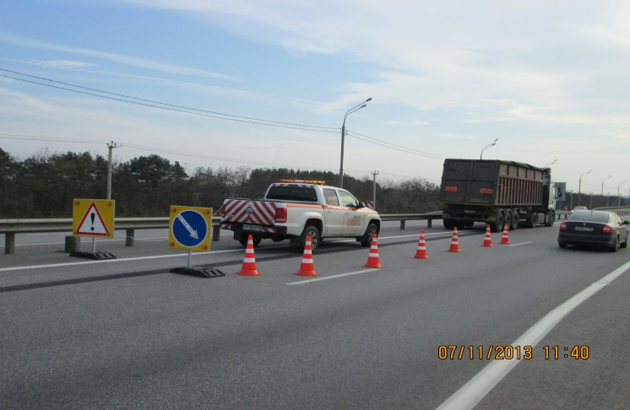
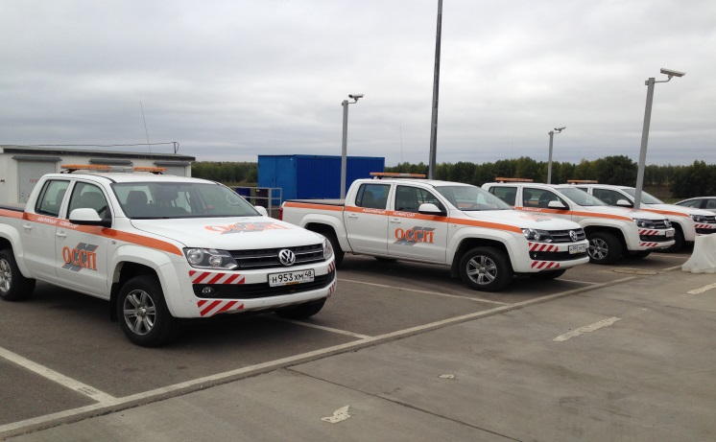
Основные задачи службы аварийных комиссаров
Ликвидация последствий ДТП
Оказание первой медицинской помощи
Оперативное реагирование на нештатные ситуации (время прибытия аварийного комиссара не более 10 минут)
Помощь в ремонте ТС
Обеспечение безопасности пешеходов
Ограждение неисправного ТС
Обеспечение эвакуации
Подвоз топлива
Удаление посторонних предметов с проезжей части
Организация дорожного движения на проблемных участках
За 2017 год произведено
27 812 выездов

Slide 9
Планируемые мероприятия по повышению БДД на 2018 г. Комплексный подход к устранению условий в местах возникновения ДТП.
Реаизация Плана мероприятий БДД , предотвращающих выезд на встречную полосу
Реаизация Плана мероприятий БДД направленных на устранение мест концентрации ДТП
Строительство пешеходных переходов, повышение энергоэффективности
Завершение проведения аудита обеспечения безопасности дорожного движения
Взаимодействие с ГАИ, администрациями субъектов Российской Федерации
Утверждение и реализация Программы «Безопасная дорога»
БЕЗОПАСНАЯ ДОРОГА

Slide 10
Аудит мероприятий по обеспечению безопасности дорожного движения
на участках автомобильных дорог:
М-1 «Беларусь»
М-3 «Украина»
М-4 «Дон»

Slide 11
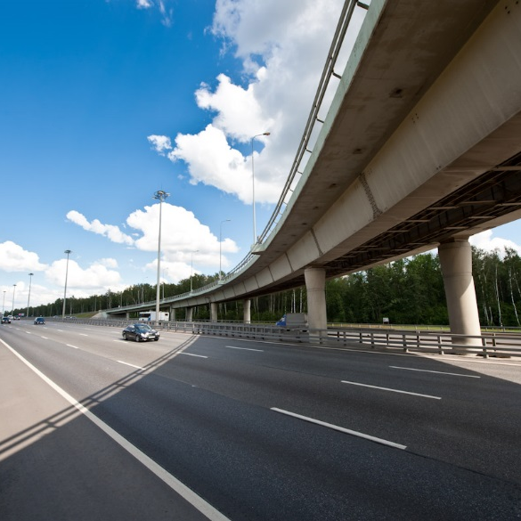
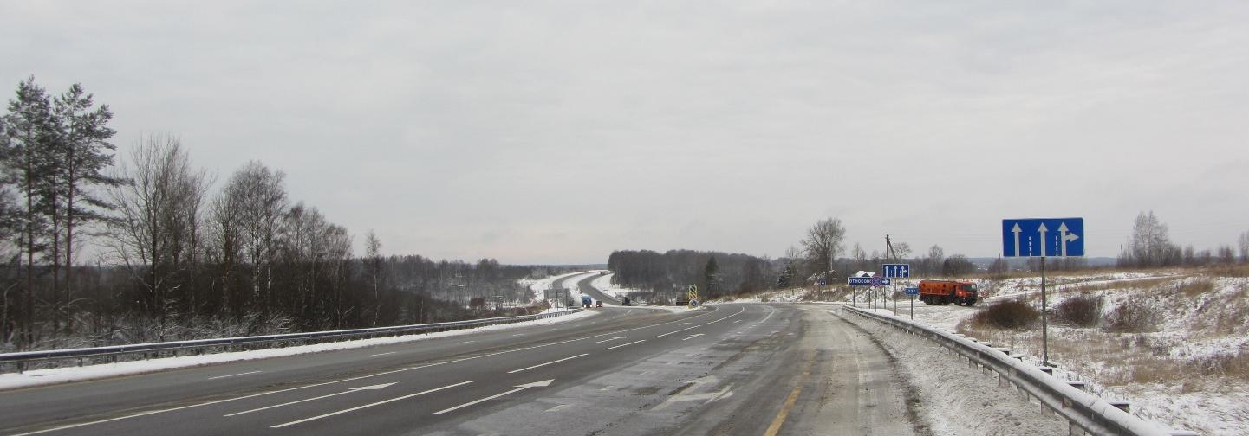
ОБЪЕКТЫ АУДИТА
Общая протяженность аудируемых участков автомобильных дорог ~ 2402 км
М-1 «Беларусь» – Московская и Смоленская области
протяженность ~ 441 км
М-3 «Украина» – Московская, Калужская, Брянская и Курская области
протяженность ~ 454 км
М-4 «Дон» - Тульская, Липецкая, Воронежская, Ростовская области; Краснодарский край, Республика Адыгея
протяженность ~ 1507 км
Сроки проведения аудита
Аудит проводился в разное время суток и при разных погодных условиях
26 июня 2017
23 марта 2018
14

Slide 12
ЦЕЛИ ПРОВЕДЕНИЯ АУДИТА
Снижение числа ДТП и тяжести их последствий
Определение причин и фактов аварийности в местах концентрации ДТП
Выявление технических средств организации движения, не отвечающих современным требованиям
Предотвращение возникновения мест концентрации ДТП
Разработка предложений по снижению уровня аварийности и устранению потенциально опасных мест, способствующих возникновению ДТП
Выявление недостатков транспортно-эксплуатационного состояния дороги
15

Slide 13
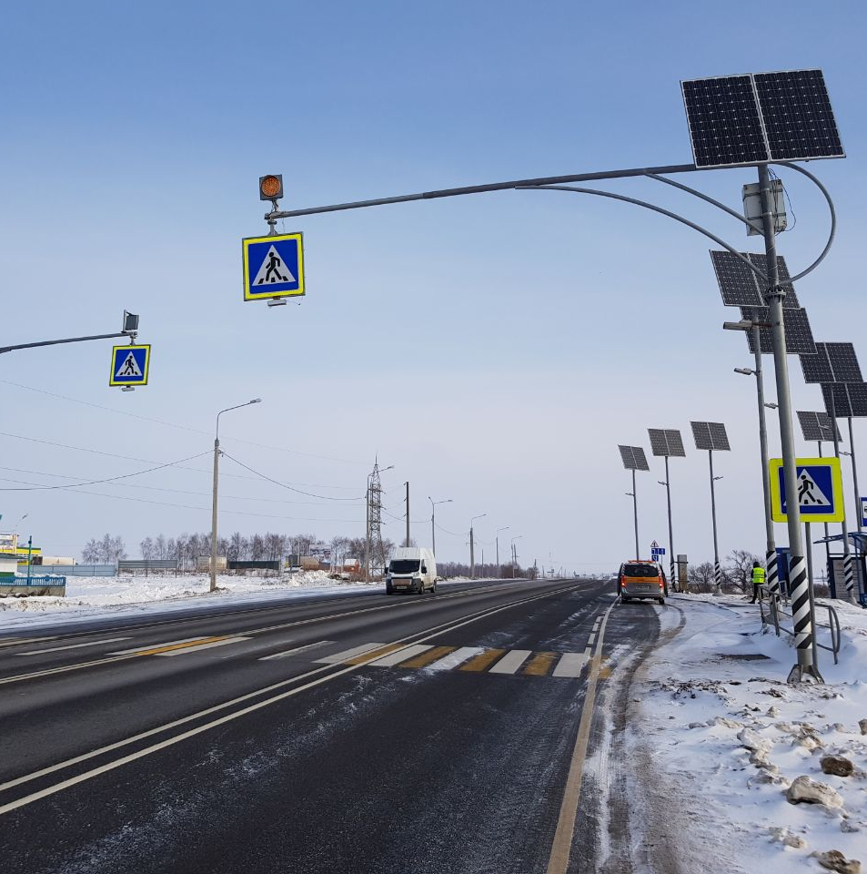
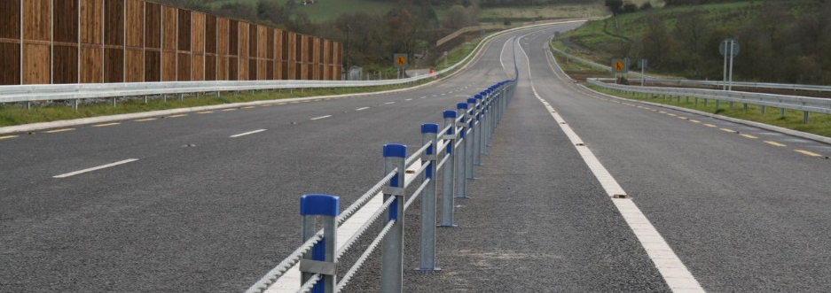
РОЛЬ аудита БДД
Интегрированный инструмент по решению задач в сфере организации и безопасности дорожного движения помимо традиционных методов и решений, заложенных в рамках программ по обеспечению БДД и содержания дорог
Независимый детальный систематический анализ безопасности дорожного движения на автомобильных дорогах направленный на выявление и устранение потенциально опасных мест, влияющих на риск совершения ДТП и выработка превентивных мер по их устранению, а также снижению количества ДТП и тяжести их последствий
Рекомендации включающие, эффективные некапиталоемкие и капиталоемкие мероприятия по ликвидации мест концентрации ДТП, мероприятия, направленные на устранение потенциально опасных мест, влияющих на риск возникновения ДТП и тяжести их последствий
Основа для разработки Программы повышения уровня безопасности дорожного движения в 2018 - 2020 годах на автомобильных дорогах Государственной компании «Российские автомобильные дороги» - «Безопасная Дорога»
16

Slide 14
ЗАДАЧИ АУДИТА
Специальный аудит (остановочные пункты, пешеходные переходы, участки дорог с наружным освещением)
Аудит дорожных условий и технических средств организации дорожного движения
Аудит состояния безопасности дорожного движения с точки зрения различных категорий ее пользователей (водителя, пешехода, пассажира, эксперта)
Аудит участков концентрации дорожно-транспортных происшествий
17

Slide 15
База исходных данных
Качество проводимого аудита безопасности во многом зависит от полноты и точности информации, которая была получена в процессе сбора исходных данных
Данные об
аварийности за последние 4 года
ПОДД и технические паспорта а.д.
Данные по диагностике а.д.
за 2016-2017 годы
База данных
Паспорта Светофорных объектов
Данные о характеристиках транспортных потоков
Контакты сотрудников, отвечающих за БДД

Slide 16
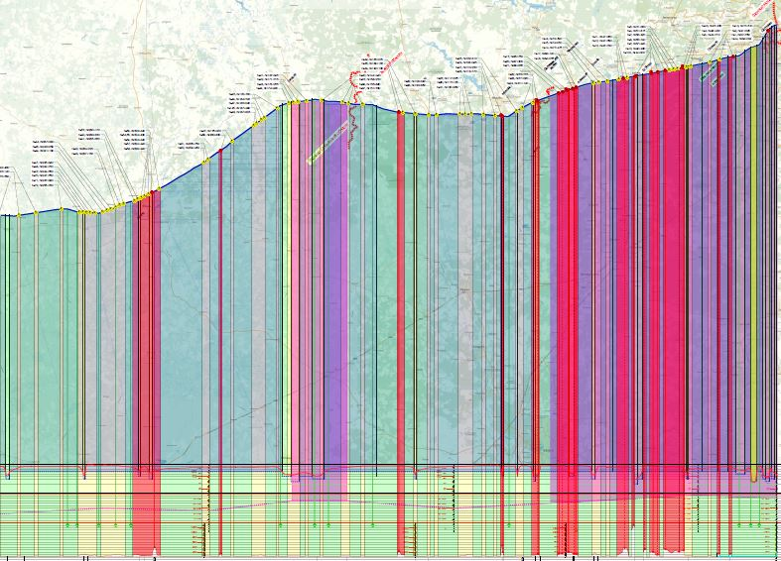
РЕЗУЛЬТАТЫ АНАЛИЗА ИСХОДНЫХ ДАННЫХ
Были определены зоны опасных и потенциально опасных мест (нерегулируемые и регулируемые перекрестки, пешеходные переходы, кривые в плане, перегоны) и ранжированы в порядке приоритетности исходя из степени их опасности (очень опасные, опасные и малоопасные)

Slide 17
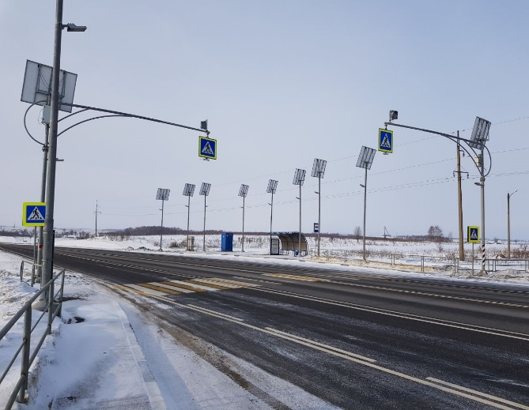
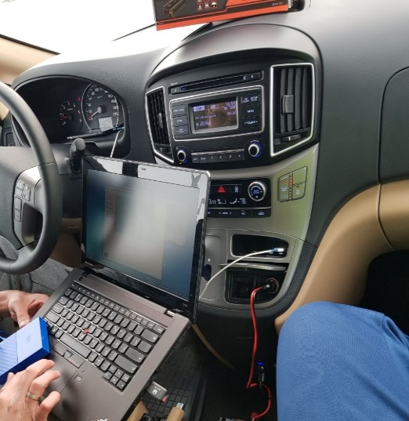
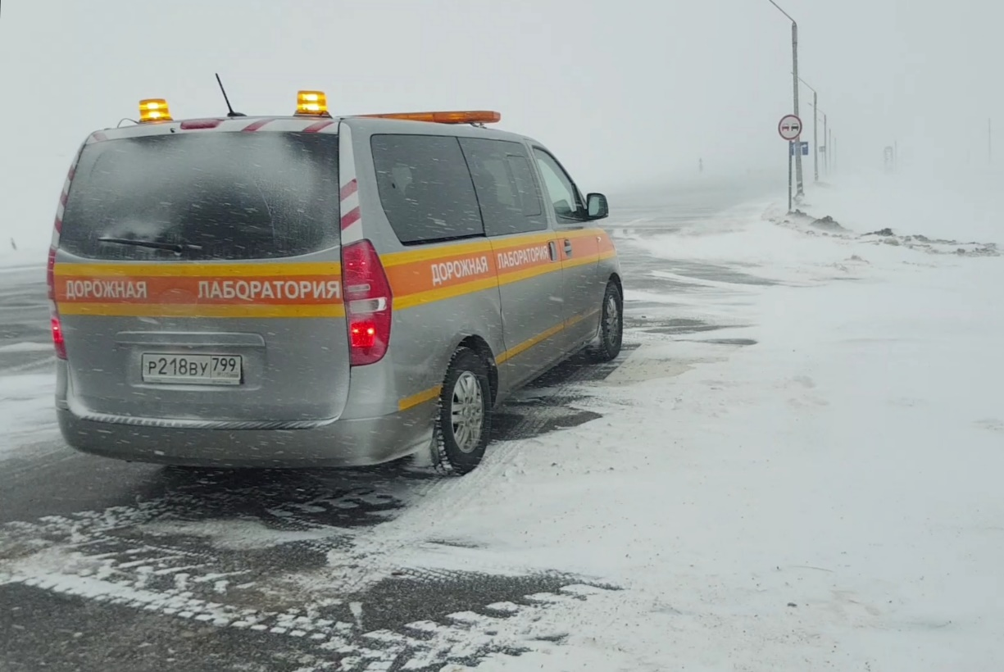
СОСТАВ АУДИТОРОВ
Для проведения аудита были созданы рабочие группы аудиторов, обладающих профильным образованием, стажем работы и обширным опытом анализа и разработок мероприятий в области ОДД и БДД с привлечением экспертов в соответствующих областях
20

Slide 18
особенности аудита бдд
Аудит проводился в соответствии с разработанной Программой аудита, определяющей последовательность проведения, состав аудиторов и объемы работ
Аудит проводился в соответствии с разработанной Программой аудита, определяющей последовательность проведения, состав и объемы работ
Были проведены первичные и дополнительные обследования с проведением анализа и калибровкой результатов первого обследования
Были проведены первичные и дополнительные обследования с проведением анализа и калибровкой результатов первого обследования
В период обследования проводились социологические опросы водителей легкого и грузового транспорта, автобусов, пешеходов
Изучались модели поведения участников дорожного движения, включая влияние психофизиологических факторов
В период обследования были проведены социологические опросы водителей легкого и грузового транспорта, автобусов, пешеходов
Изучались модели поведения участников дорожного движения, включая влияние психофизиологических факторов

Slide 19
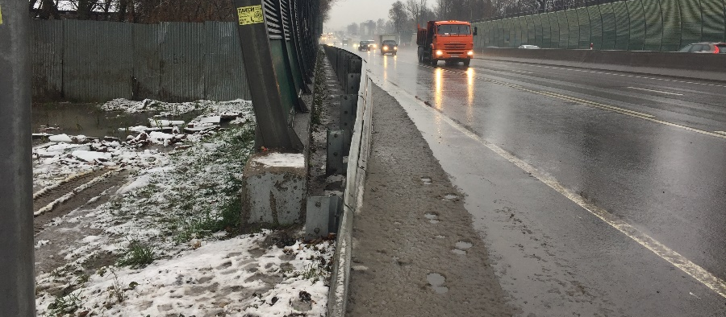
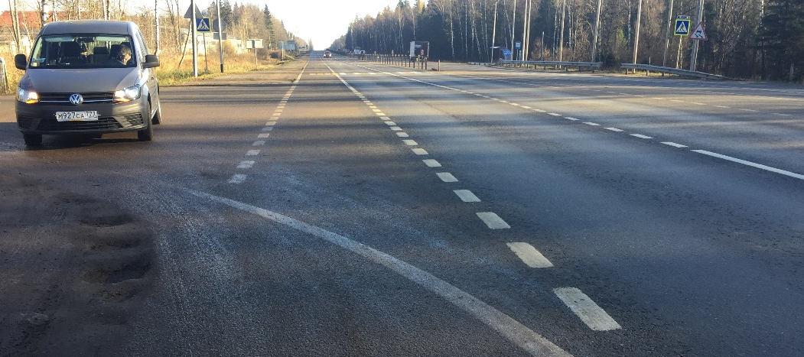
Аварийно-опасные участки дороги и
потенциально опасные места на а.д.
М-1 «Беларусь»

Slide 20
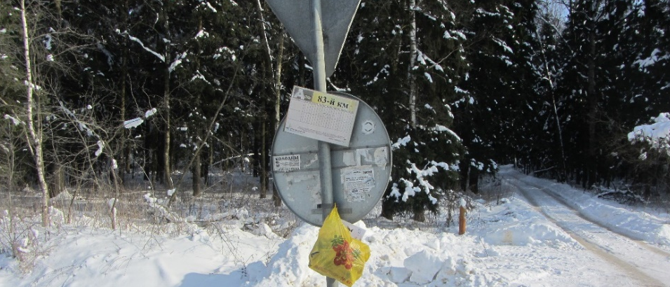
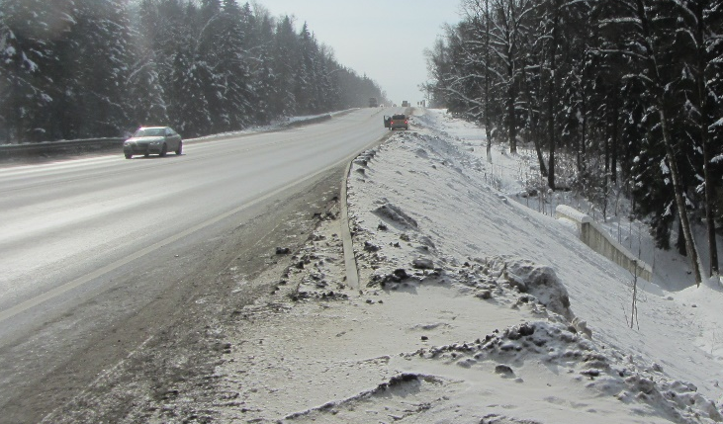
Аварийно-опасные участки дороги и потенциально опасные места
на а.д. М-3 «Украина»

Slide 21
Аварийно-опасные участки дороги
и потенциально опасные места
на а.д. М-4 «Дон»

Slide 22
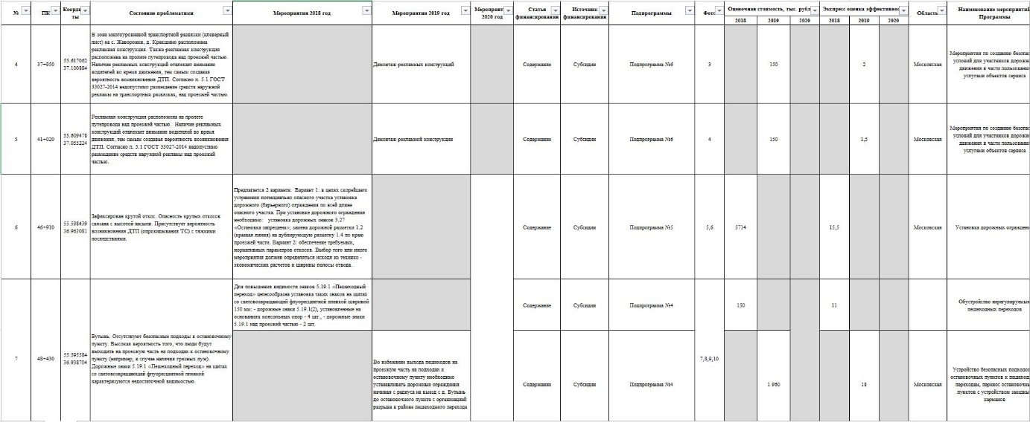
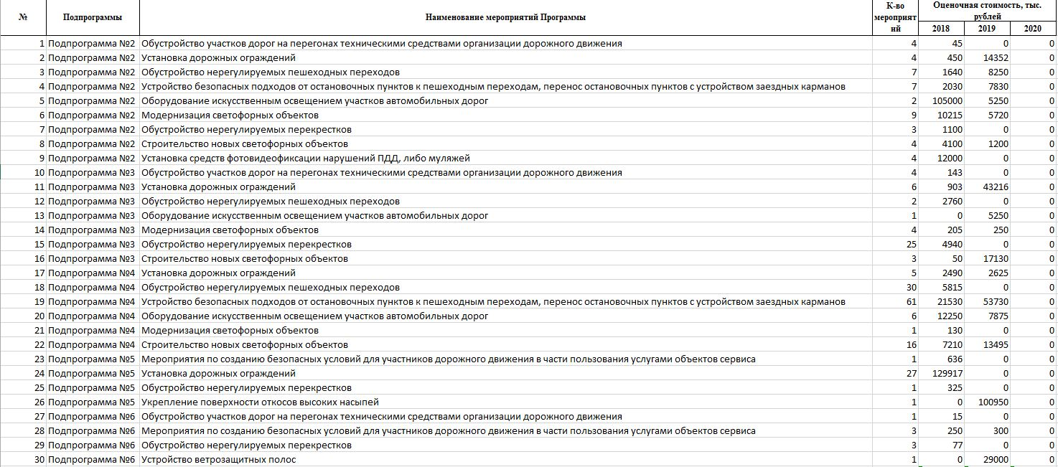
Инструмент реализации аудита

Slide 23
Совершенствование
нормативной и методической базы
Разработка СТО «Проведение аудита безопасности дорожного движения на автомобильных дорогах в период эксплуатации»
Разработка СТО «Требования по формированию базы данных аудита безопасности дорожного движения на автомобильных дорогах в период эксплуатации»
Разработка ГОСТ Р «Требования к организации и проведению аудита безопасности дорожного движения на автомобильных дорогах общего пользования»
Переработка ОДМ 218.6.015-2015 Рекомендации по учету и анализу дорожно-транспортных происшествий на автомобильных дорогах Российской Федерации»

Slide 24
ПРОГРАММА
ПОВЫШЕНИЯ УРОВНЯ БЕЗОПАСНОСТИ ДОРОЖНОГО ДВИЖЕНИЯ НА АВТОМОБИЛЬНЫХ ДОРОГАХ ГОСУДАРСТВЕННОЙ КОМПАНИИ «РОССИЙСКИЕ АВТОМОБИЛЬНЫЕ ДОРОГИ»
«БЕЗОПАСНАЯ ДОРОГА»
В 2018 - 2020 ГОДАХ

Slide 25
Цель И СТРУКТУРА Программы
Сокращение смертности от ДТП до 2020 год на 50 % по сравнению с 2013 годом на а.д. ГК «Автодор»
Подпрограмма №1
«Мероприятия по пропаганде безопасности дорожного движения и законопослушного поведения участников дорожного движения, в том числе детей»
Подпрограмма №2
«Мероприятия, направленные на ликвидацию участков концентрации ДТП на автомобильных дорогах ГК «Автодор»
Подпрограмма №3
«Мероприятия, направленные на устранение потенциально опасных участков, способствующих возникновению ДТП
со столкновением на автомобильных дорогах ГК «Автодор»
Подпрограмма №4
«Мероприятия, направленные на устранение потенциально опасных участков, способствующих возникновению ДТП с наездом на пешехода на автомобильных дорогах ГК «Автодор»
Подпрограмма №5
«Мероприятия, направленные на устранение потенциально опасных участков, способствующих возникновению ДТП
с опрокидыванием на автомобильных дорогах ГК «Автодор»
Подпрограмма №6
«Мероприятия, направленные на устранение потенциально опасных участков, способствующих возникновению ДТП по иным причинам на автомобильных дорогах ГК «Автодор»
Подпрограмма №7
«Проведение аудита безопасности дорожного движения на автомобильных дорогах ГК «Автодор»
28

Slide 26
социально-экономический эффект
Перечень | 2018-2020 гг. - всего | В том числе
 |  | 2018 год | 2019 год | 2020 год
По автомобильным дорогам
ВСЕГО по М-1 «Беларусь» | 647,0 | 318,3 | 322,4 | 6,3
ВСЕГО по М-3 «Украина» | 495,2 | 102,4 | 261,8 | 131,0
ВСЕГО по М-4 «Дон» | 2511,5 | 667,4 | 1069,2 | 774,9
ВСЕГО по А-107 (ММК), М-11 | 39,6 | 11,9 | 13,2 | 14,5
ИТОГО: | 3,7 | 1,1 | 1,7 | 0,9
По мероприятиям
ВСЕГО по некапиталоемким мероприятиям | 1,8 | 0,8 | 0,8 | 0,2
ВСЕГО по капиталоемким мероприятиям | 1,9 | 0,3 | 0,9 | 0,7
ИТОГО: | 3,7 | 1,1 | 1,7 | 0,9
Объемы финансирования Программы носят прогнозный характер и подлежат уточнению по результатам ежегодной оценки уровня аварийности, по итогам реализованных мероприятий и выполненных расчетов по сметным нормам ГК «Автодор»
Социально-экономический эффект от реализации Программы представляет собой снижение социально-экономического ущерба от ДТП и их последствий в результате реализации программных мероприятий за вычетом расходов на ее реализацию и составляет 2,0 млрд. рублей (с учетом прогноза роста цен).
Показатели эффективности:
сокращение числа погибших в ДТП на а.д. ГК «Автодор» на 50% по сравнению с 2013 годом
ликвидация мест концентрации ДТП на а.д. ГК «Автодор»
29

Slide 27
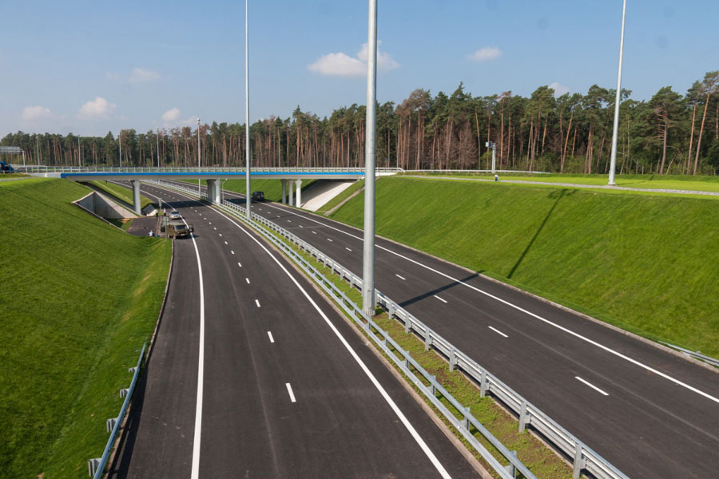
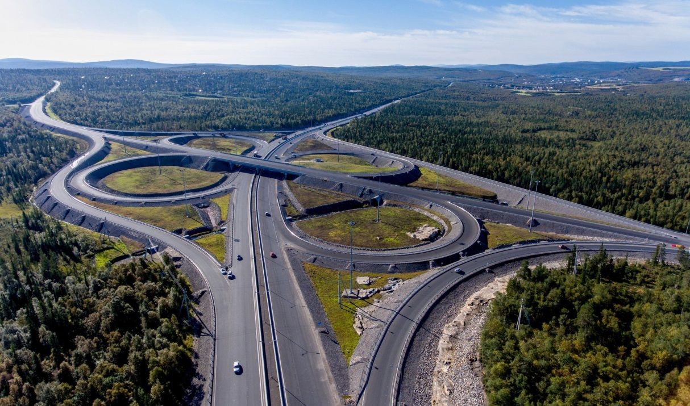
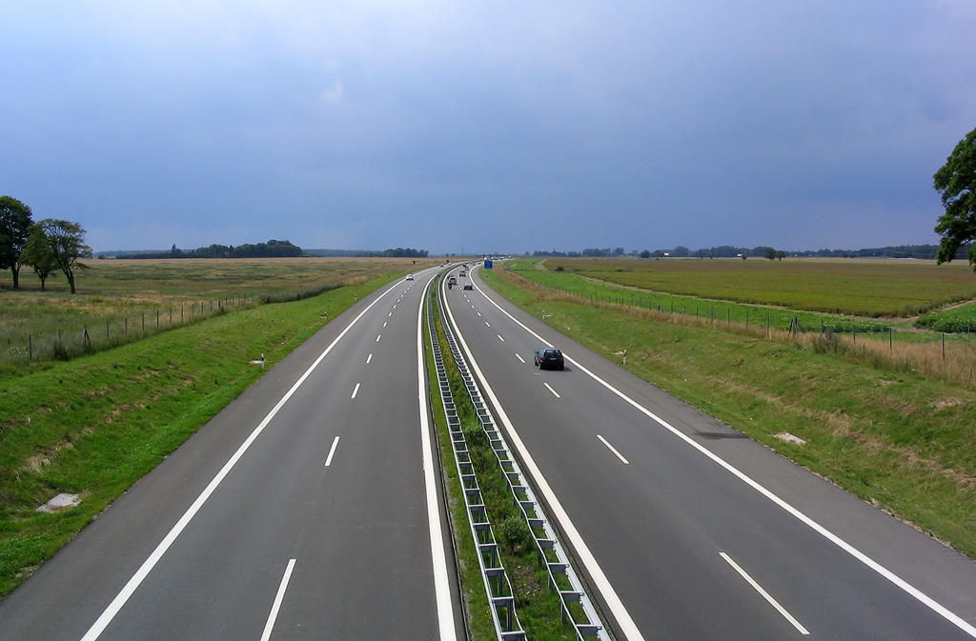
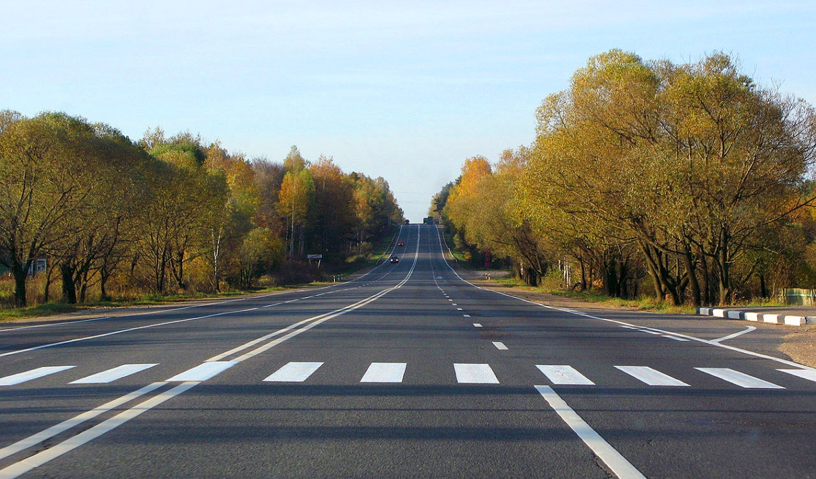
БЕЗОПАСНЫЕ ДОРОГИ
30

